Slide 1

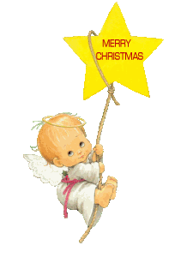



PHÒNG GIÁO DỤC & ĐÀO TẠO QUẬN LONG BIÊN
TRƯỜNG MẦM NON VIỆT HƯNG
LĨNH VỰC: PTNN
Giáo án: NBTN
Đề tài: Con gà trống, Con gà mái
Lứa tuổi: 24-36 tháng

Slide 2
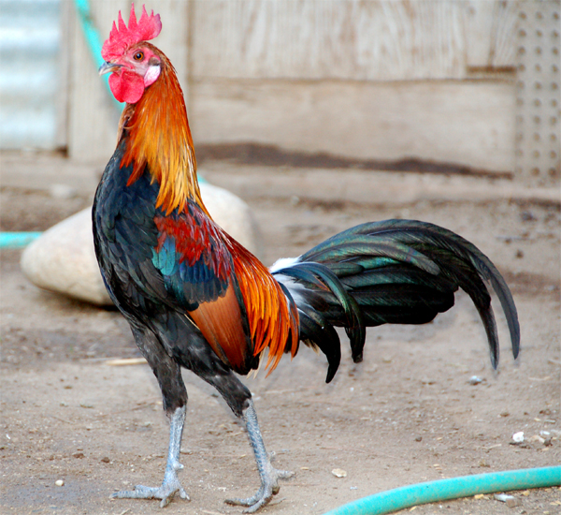
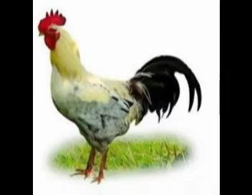

Slide 3
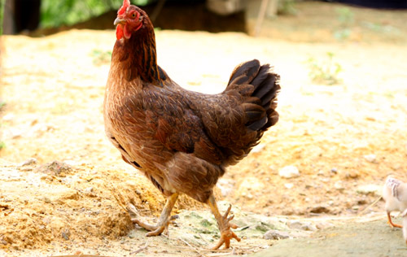
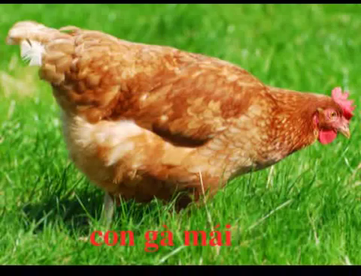

Slide 5
TRÒ CHƠI
Con gì biến mất

Slide 7

Chúc các bé chăm ngoan học giỏi

